Slide 1






第3章
Java的多线程机制及其网络程序设计

Slide 2

第3章 Java的多线程机制及其网络程序设计
本章学习目标
了解多线程机制基本概念。
掌握Java多线程机制的实现。
了解线程的竞争与同步机制的基本概念。
了解Thread类。
了解线程的生命周期。
掌握Java网络程序设计

Slide 3

第3章 Java的多线程机制及其网络程序设计
3.1 多线程机制的解释
3.2 Java多线程机制的实现
3.3 线程的竞争与同步机制
3.4 Thread类简介
3.5 线程的生命周期
3.6 Java网络程序设计
目录

Slide 4
第3章 Java的多线程机制及其网络程序设计
3.1 多线程机制的解释
多进程思想：指在操作系统中能同时运行多个用户的多个任务。多进程思想允许多个任务共享CPU处理器，即很多用户可以共享处理器的资源。每个用户的任务会遵循某种调度机制来分配处理器的时间片。
多线程思想：指在同一应用程序中，有多个顺序执行流同时执行。多线程思想则是现代操作系统中有别于传统操作系统的多进程思想的重要标志之一。
多线程思想是一种全新的思想概念，Java语言提供了并发机制，多个线程可以并发进行，这种机制成为多线程。
线程是一个程序中的一个执行流。因此，多线程是指一个程序中包含有多个执行流。线程和进程一样，都是实现并发操作的基本单位，线程和进程的差别主要体现在每个进程都有其独立的代码和数据空间、进程上下文，即进程能占有独立的资源。
在Java Web编程中，例如文件下载，HTTP服务等会要求应用支持多线程机制。而Java语言的重要特性之一就是Java已经内置了多线程支持。

Slide 5
第3章 Java的多线程机制及其网络程序设计
3.2 Java多线程机制的实现
Java提供了两种线程的实现方式。第一种是继承Thread类的办法，构造Thread类的一个子类，并在run()方法中包含线程运行的代码，该方法多用于Java应用程序中。第二种是通过实现接口Runnable来实现。该方法多用于Java applet小应用程序中。以下对这两种方式进行介绍。

Slide 6
第3章 Java的多线程机制及其网络程序设计
3.2 Java多线程机制的实现
1.通过继承Thread类创建线程
Java语言中创建线程的第一种方式是继承Thread类，创建Thread类的一个子类。将线程需要处理的代码逻辑写入子类的Run()方法中，生成子类的一个实例对象。最后调用实例对象的start()方法。
2.通过实现Runnable接口创建线程
实现多线程机制的第二种方式是实现Runnable接口。通过Runnable接口实现多线程的过程首先需要设计一个用于实现Runnable接口的类，然后建立该类的实例对象。将对象作为参数建立Thread类的对象，调用Thread类的start()方法启动线程，将线程执行权交给Runnable的run()方法。

Slide 7
第3章 Java的多线程机制及其网络程序设计
3.2 Java多线程机制的实现
[例3.1]通过Thread类创建线程（CounterApplication.java）
package chapter3;
public class CounterApplication extends Thread
{
private static int totalNum = 0;
private int currentNum, loopLimit;
public CounterApplication(int loopLimit) {
this.loopLimit = loopLimit;
currentNum = ++totalNum;
}
public void run() {
for (int i=1; i<=loopLimit; i++) {
System.out.println("ProcessNum:"+currentNum+" -- Counter:"+i );
//线程休眠。
try { sleep((int)(Math.random()*1000));
} catch (InterruptedException e) {};
}
}
public static void main(String[] args) {
//分别创建三个线程。
CounterApplication c1 = new CounterApplication(5);
CounterApplication c2 = new CounterApplication(5);
CounterApplication c3 = new CounterApplication(5);
//线程启动。
c1.start();
c2.start();
c3.start();
}
}

Slide 8
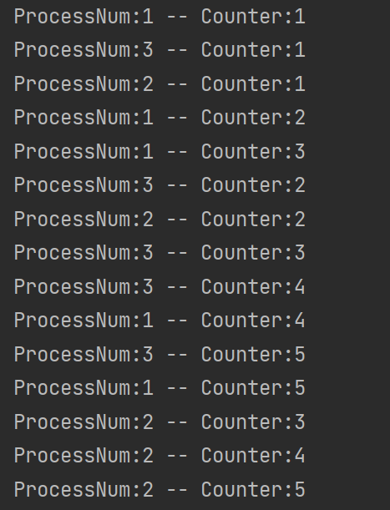
第3章 Java的多线程机制及其网络程序设计
3.2 Java多线程机制的实现
程序的执行结果如下图所示：

Slide 9
第3章 Java的多线程机制及其网络程序设计
3.3 线程的竞争与同步机制
多个线程在同时运行时可能会对程序中的某一种或某几种资源进行竞争。在Java语言中解决这种现象的办法是采取同步机制，即使用synchronized关键字设定同步区。当某个对象用synchronized关键字修饰时，表明该对象在任意时刻只能由一个线程访问。对一段代码进行同步的方法是把其放入到Synchronized块中。具体格式如下：
synchronized(someObject)
{
…… //代码
}

Slide 10
第3章 Java的多线程机制及其网络程序设计
3.3 线程的竞争与同步机制
[例3.2] 线程竞争与同步（Counter.java）。
package chapter3;
public class Counter {
public static void main(String[] args) {
for (int i = 0; i < 3; i++) {
//创建三个线程。
Thread t = new Thread(new CounterThread());
//执行线程对象t的start方法。
t.start();
}
}
}
class CounterThread implements Runnable {
private static int totalNum = 0;
private static void pause(double seconds) {
try {
Thread.sleep(Math.round(1000.0 * seconds));
} catch (InterruptedException ie) {
ie.printStackTrace();
}
}
//在实现了Runnable接口的CounterThread类中实现run方法。

Slide 11
第3章 Java的多线程机制及其网络程序设计
3.3 线程的竞争与同步机制
public void run() {
int currentNum;
//一旦线程进入这段同步代码，其他线程将不能进入。
synchronized (this) {
//多个线程的共享成员变量（实例变量）totalNum。
//该共享的成员变量存储在堆中。
totalNum++;
currentNum = totalNum;
System.out.println("Changing currentNum to: " + currentNum);
}
for (int i = 1; i <= 4; i++) {
System.out.println("ProcessNum: " + currentNum + " -- Counter: " + i);
pause(Math.random());
}
}
}

Slide 12
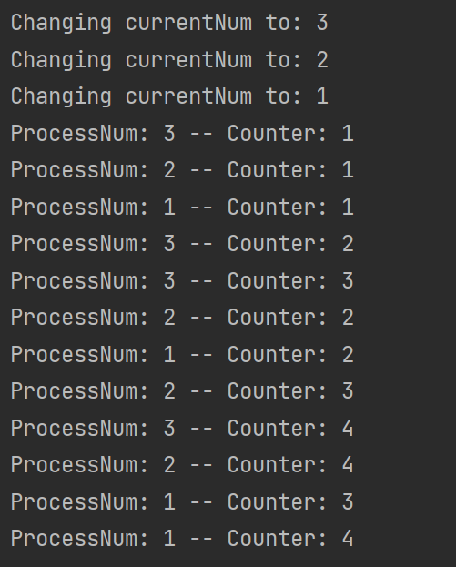
第3章 Java的多线程机制及其网络程序设计
3.3 线程的竞争与同步机制
运行结果如下：

Slide 13
第3章 Java的多线程机制及其网络程序设计
3.3 线程的竞争与同步机制
[例3.3] 信号量消费（MainThread.java）
package chapter3;
class Operate{
private static int signal = 2000;
public synchronized static void sub(int num) {
int temp = signal;
temp = temp - num;
try {
Thread.sleep((int) (Math.random() * 1000));
} catch (InterruptedException e) {
}
signal = temp;
System.out.println("信号量 = " + signal);
}
}
不加 Synchronized 会发生什么？为什么？

Slide 14
第3章 Java的多线程机制及其网络程序设计
3.3 线程的竞争与同步机制
class CustomerA extends Thread {
public void run() {
for (int i = 1; i <= 4; i++){
System.out.println("消费者A消费了信号量");
Operate.sub(100);
}
}
}
class CustomerB extends Thread {
public void run() {
for (int i = 1; i <= 4; i++) {
Operate.sub(100);
System.out.println("消费者B消费了信号量");
}
}
}

Slide 15
第3章 Java的多线程机制及其网络程序设计
3.3 线程的竞争与同步机制
public class MainThread {
public static void main(String[] args) {
//消费者线程1。
CustomerA Customer1 = new CustomerA();
//消费者线程2。
CustomerB Customer2 = new CustomerB();
Customer1.start();
Customer2.start();
}
}

Slide 16
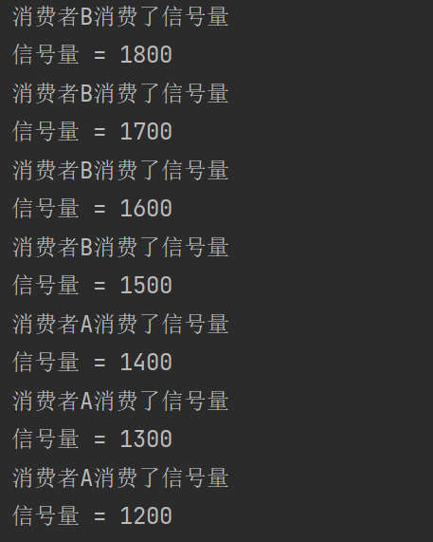
第3章 Java的多线程机制及其网络程序设计
3.3 线程的竞争与同步机制
程序运行结果如下图所示：

Slide 17
第3章 Java的多线程机制及其网络程序设计
3.4 Thread类简介
1.Thread类的构造函数
在Java语言中的Thread类的构造函数有以下几种方式：
public Thread(){}
public Thread(Runnable target){}
public Thread(ThreadGroup group,Runnable target){}
public Thread(String name){}
public Thread(ThreadGroup group,String name){}
public Thread(Runnable target,String name){}
public Thread(ThreadGroup group,Runnable target,String name){}

Slide 18
第3章 Java的多线程机制及其网络程序设计
2.声明Thread类中的常量
①public final int MAX_PRIORITY：声明该线程优先级为最高级，最高级为10；
②public final int MIN_PRIORITY：声明该线程优先级为最低级，最低级为1；
③public final int NORM_PRIORITY：普通线程的优先级，优先级等于5。

Slide 19
第3章 Java的多线程机制及其网络程序设计
3.Thread类中封装的方法
常用方法如下：
常用方法 | 作用
public final void setName | 通过name形参命名线程名称
public final int getPriority()_ | 获取当前线程的优先级
public final String getName() | 获取当前线程名称
public static int activeCount() | 获取当前线程组中活动的线程数量
public native synchronized void start() | 开始运行当前线程
public final void suspend() | 将当前线程挂起

Slide 20
第3章 Java的多线程机制及其网络程序设计
3.5 线程的生命周期
1.创建状态
当一个线程处于创建状态时该线程会拥有自己的内存空间。
2.就绪状态
通过调用start()方法(如:myThread.start())来启动线程。此时线程处于就绪状态但尚未分配到CPU资源。因此线程会进入线程队列，等待系统为其分配CPU。当线程得到了CPU资源，会进入运行状态并自动调用run()方法。
3.运行状态
线程执行run()方法中的代码。直到线程完成任务而死亡或线程一直等待某资源而被阻塞。
4.阻塞状态
阻塞状态是由于某种原因从而导致系统不能执行线程的状态。此时就算处理器空闲，也不能执行该线程。只有当引起阻塞的问题被解决后，阻塞的线程才转入就绪状态并重新排队等待CPU资源。比如：等待用户输入导致的阻塞。
5.死亡状态
线程死亡的原因只有两个：一个是线程正常执行完毕；另一个则是线程被强制停止。当线程处于运行状态时最好的方式是使用interrupt()方法来结束线程的运行。使用这种方法来结束进程是线程安全的。

Slide 21
第3章 Java的多线程机制及其网络程序设计
3.6 Java网络程序设计
客户端/服务器(client/server)计算模式简称为C/S计算模式或C/S模式。客户端/服务器模型把网络应用程序划分成了客户端和服务器两部分。与网络建立连接的客户端向服务器发送请求，服务器响应客户发送的请求。
浏览器和Web服务器通信工作模式正是一种C/S计算模式的特例，浏览器作为客户端Client，而Web服务器则作为服务器Server，浏览器与服务器采用的通信端口是80。Java Web应用正是建立在这种特殊的计算模式基础上的。

Slide 22
Java并发Concurrent包
网页：https://zhuanlan.zhihu.com/p/412635774
ReentrantLock，CountDownLatch，CyclicBarrier，线程池 etc.
作业：JDK里面的Array，HashMap等是否是线程安全的？如果不是，该怎么做保证线程安全？

Slide 23
第3章 Java的多线程机制及其网络程序设计
3.6 Java网络程序设计
3.6.1 Java网络程序设计概述
计算机网络通过通信信路将遍布在各个地域的计算机设备连接起来。为了保证网络上的计算机之间进行正常的通信，所有的计算机必须遵循一定的规则。遵循的规则就是计算机之间的信息交换方式、秩序以及具体的技术参数所做出的规定。这就是我们在前面介绍过的计算机网络通信协议。
Internet的通信协议是TCP/IP协议。它表示的是一个协议集合，称为TCP/IP协议簇。TCP/IP协议簇由一系列相互补充、相互协作的协议组成。如图所示

Slide 24
第3章 Java的多线程机制及其网络程序设计
3.6.1 Java网络程序设计概述

Slide 25
第3章 Java的多线程机制及其网络程序设计
3.6 Java网络程序设计
3.6.1 Java网络程序设计概述
TCP协议是一种面向连接的保证可靠传输的协议。通过TCP协议进行传输，得到的是一个顺序的无差错的数据流。发送方和接收方在两个套接字socket之间建立连接。当一个socket等待建立连接时，另一个socket可以要求进行连接，一旦这两个socket连接起来，它们就可以进行双向数据传输，双方都可以进行数据的发送或接收操作。TCP协议在网络通信上有极强的生命力，例如远程连接协议Telnet和文件传输协议FTP都要求不定长度的数据能够被可靠地传输。
UDP协议是一种无连接的协议，每个传送的数据报都是一个独立的信息，包括完整的源地址或目的地址。UDP协议在网络上以任何可能的路径传输到目的地。因此基于UDP协议传输数据能否到达目的地，到达目的地的时间以及数据的正确性都是不能被保证的。

Slide 26
第3章 Java的多线程机制及其网络程序设计
3.6 Java网络程序设计
3.6.1 Java网络程序设计概述
网络程序设计的目的就是直接或间接地通过封装好的网络协议与其他计算机进行通信，也就是在TCP/IP协议基础上实现应用层的功能。
网络编程中有两个主要的问题需要解决，一个是如何准确地定位网络上一台主机，另一个就是找到目标主机后如何建立合理可靠的数据传输。

Slide 27
第3章 Java的多线程机制及其网络程序设计
3.6 Java网络程序设计
3.6.1 Java网络程序设计概述
Java网络编程使用包java.net中封装的类就能编写网络通信程序，这些类提供了独立于系统平台的通信机制。目前较为流行的网络编程模型是客户端/服务器结构，简称为C/S计算模型。这种计算模型呈现下列特征：
1.客户是指连接到一个服务器并请求服务的程序。
2.客户程序在需要服务时向服务器发送请求。
3.服务器是运行在一台主机上并在某个端口进行监听，等待其他程序连接的程序。
4.服务器一般作为守护进程始终运行，监听网络端口。一旦有客户程序发送请求，就会启动一个服务进程来响应客户程序的请求。与此同时，服务器会继续监听服务器端口，使后来的客户也能及时得到服务。
5.服务器通常通过并发机制为多于一个的客户连接程序提供服务。因此服务器编程要求具有多线程机制。

Slide 28
第3章 Java的多线程机制及其网络程序设计
3.6 Java网络程序设计
3.6.1 Java网络程序设计概述
与其他语言的网络编程相比，Java网络编程更易于理解且更容易。用Java编写C/S程序呈现下列特征：
1.为了使用Java语言进行C/S编程， 一个客户程序首先要和一个服务程序建立连接。
2.建立的连接的两端绑定一个套接字socket，两端程序会通过套接字进行通信。客户端程序和服务器端程序通过读写套接字完成通信。
3.一台服务器可以同时提供基于TCP协议或UDP协议的多个不同服务，用于传输数据。

Slide 29
第3章 Java的多线程机制及其网络程序设计
3.6 Java网络程序设计
3.6.2 Java.net 包
Java.net包提供基本以及高级的网络功能。在Java.net包中封装了大量用于访问网络资源的类。在Java.net包中，针对基于UDP协议的通信应用，提供了下列类来进行网络编程：使用DatagramPacket类、 DatagramSocket类以及MulticastSocket类完成基于UDP协议的通信应用。
在Java.net包中，对于基于TCP协议的通信应用，提供了下列类来进行网络编程：第一种方法通过使用URL类来进行通信。URL类是Java网络编程中最高级的类。通过URL类， Java程序可以直接发送或读取网络上的数据。第二种方法则使用Socket类与ServerSocket类完成基于TCP协议的通信应用。
一个服务器可以同时提供多个不同服务。不管服务器提供的服务是基于TCP协议需要建立可信连接或基于UDP协议无需建立连接。示意图如图所示。

Slide 30
第3章 Java的多线程机制及其网络程序设计
3.6 Java网络程序设计
3.6.2 Java.net 包

Slide 31
第3章 Java的多线程机制及其网络程序设计
3.6 Java网络程序设计
3.6.3 使用URL类完成基于TCP协议的通信应用
URL类表示了一个标准的资源标识，它是Web上关于资源地址的标准格式。一个URL中标注了在互联网中该如何获取需要的资源，一旦产生了一个URL对象，就可以利用URL类中的方法来得到存放在该路径上的资源。URL对象有以下四种创建方法，如下表所示。

Slide 32
第3章 Java的多线程机制及其网络程序设计
3.6 Java网络程序设计
3.6.3 使用URL类完成基于TCP协议的通信应用
创建方法 | 作用
public URL(String protocol,String host,int port,String file) throws MalformedURLException | 指定传输基于的协议名称、主机名称、端口号以及传输的文件名称创建URL对象并抛出MalformedURLException
Public URLhost,String fileMalformedURLException | 指定传输基于的协议名称、主机名称以及传输的文件名称创建URL对象并抛出MalformedURLException
public URL(String spec) throws MalformedURLException | 通过一个表示URL地址的字符串创建URL对象并抛出MalformedURLException
public URL(URL context,String spec) throws MalformedURLException | 通过根URL地址和相对URL地址创建URL对象并抛出MalformedURLException

Slide 33
第3章 Java的多线程机制及其网络程序设计
3.6 Java网络程序设计
3.6.3 使用URL类完成基于TCP协议的通信应用
URL类中也提供了很多方法，常用方法及其作用如下表所示：
常用方法 | 作用
public String getProtocol() | 获取该URL的协议名。
public String getHost() | 获取该URL的主机名。
public int getPort() | 获取该URL的端口号，如果没有设置端口，返回-1。
public String getFile() | 获取该URL的文件名。
public String getRef() | 获取该URL在文件中的相对位置。
public String getQuery() | 获取该URL的查询信息。
public String getPath() | 获取该URL的路径
public String getAuthority() | 获取该URL的权限信息
public String getUserInfo() | 获得使用者的信息
public final InputStream openStream() | 返回可用于读取的输入流。返回的输入流作为一个常量不能修改。

Slide 34
第3章 Java的多线程机制及其网络程序设计
3.6 Java网络程序设计
3.6.3 使用URL类完成基于TCP协议的通信应用
[例3.4] 测试URL类中的方法（URLTest.java）
package chapter3;
import java.net.*;
public class URLTest
{
public static String test(String spec){
String result="";
try {
//通过URL地址创建URL对象。
URL url = new URL(spec);
result+="URL:" + url.toExternalForm() + "\n" +
"文件名称:" + url.getFile() + "\n" +
"主机名称:" + url.getHost() + "\n" +
"端口号:" + url.getPort() + "\n" +
"协议名称:" + url.getProtocol() + "\n"+
"权限信息:" + url.getAuthority();
}catch (MalformedURLException mue){
//异常处理。
System.out.println("Wrong URL");
mue.printStackTrace();
}
return result;
}

Slide 35
第3章 Java的多线程机制及其网络程序设计
3.6 Java网络程序设计
3.6.3 使用URL类完成基于TCP协议的通信应用
//测试URL类中封装的部分方法，通过在集成开发环境Intellij IEDA中Edit Configuation设置main()函数的输入数组为http://www.hnust.com与www.bing.com
public static void main(String[] args)
{
if (args.length == 2)
{
//将main函数的第一个输入值作为test()方法的实参。
System.out.println(test(args[0]));
System.out.println(test(args[1]));
} else
System.out.println("Input is not enough!");
}
}

Slide 36
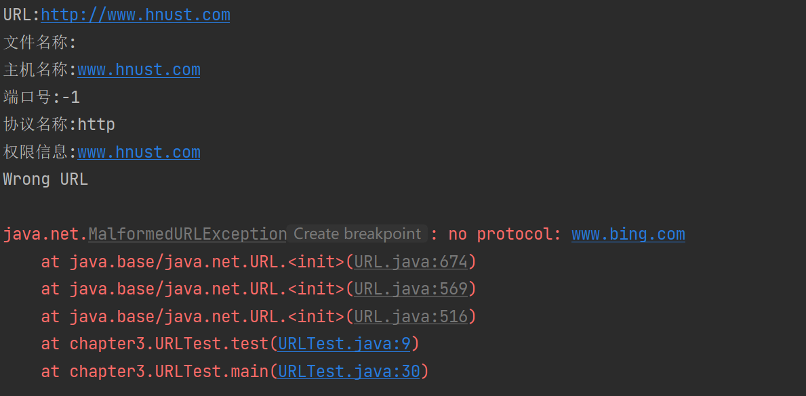
第3章 Java的多线程机制及其网络程序设计
3.6 Java网络程序设计
3.6.3 使用URL类完成基于TCP协议的通信应用
运行结果如下：

Slide 37
第3章 Java的多线程机制及其网络程序设计
3.6 Java网络程序设计
3.6.3 使用URL类完成基于TCP协议的通信应用
[例3.5 ] URLReader.java通过URL读取Web服务器上的文件数据。运行结果是程序会输出指定URL地址的网页的HTML代码。
package chapter3;
import java.net.*;
import java.io.*;
public class URLReader
{
public static void main(String[] args) throws Exception
{
URL hnust = new URL("https://hn.ischinese.cn");
//创建输入流BufferedReader。
BufferedReader in = new BufferedReader(new
InputStreamReader(hnust.openStream()));
String inputLine;//输入的字符串的每行读取内容。
while ((inputLine = in.readLine()) != null)
System.out.println(inputLine);
in.close();
}
}

Slide 38
第3章 Java的多线程机制及其网络程序设计
3.6 Java网络程序设计
3.6.3 使用URL类完成基于TCP协议的通信应用
上述内容已经介绍了如何根据URL地址获取Web服务器上的资源信息。不仅如此，利用URLConnection类还能实现客户端与服务器端的双向通信。具体步骤如下：
1.建立客户端与服务器端的连接；
URL url=new URL(“http://www.bing.com/”);
URLConnection con=url.openConnection();
2.客户端向服务器端发送数据；
PrintStream outStream=new PrintStream(con.getOutputStream());
outStream.println(string_data);
3.客户端程序从服务器读取数据。
DataInputStream inStream=new DataInputStream(con.getInputStream());
inStream.readLine();

Slide 39
第3章 Java的多线程机制及其网络程序设计
3.6 Java网络程序设计
3.6.4 基于Socket（套接字）的Java网络编程
在实际的开发过程中，开发者通常使用较低级的通信方式来开发Java通信应用程序。基于套接字Socket的Java网络编程与基于URL类的网络编程相比，提供了更强大的功能和更灵活的过程控制。
利用套接字Socket来编写Java网络程序，需要使用Socket类。Socket类是构造网络程序模块的基础，它可以实现程序间的一个双向的面向连接的通信。Java.net包提供了Socket类和ServerSocket类用于进行网络编程。Socket类用于客户端，ServerSocket类则用于服务器端。客户端Client向服务器端Server发送连接请求的示意图如下图所示。

Slide 40
第3章 Java的多线程机制及其网络程序设计
3.6 Java网络程序设计
3.6.4 基于Socket（套接字）的Java网络编程
Client发送连接请求

Slide 41
第3章 Java的多线程机制及其网络程序设计
3.6 Java网络程序设计
3.6.4 基于Socket（套接字）的Java网络编程
套接字Socket的连接是一个点对点的连接。在建立Socket连接前，必须由连接的一方在端口监听，另一方则发送请求。当套接字Socket被建立以后，就可以实现数据之间的双向传输。以下介绍几个相关的概念。
绑定：基于TCP/IP协议进行通信的服务器端和客户端程序是通过套接字Socket的通信点来进行连接和通信的。客户端/服务器端双方必须将Socket对象绑定到一个指定的IP地址上，并指明在哪一个端口上提供服务。
连接：服务器使用accept()方法监听端口、等待连接、接受客户端请求。若无客户端请求，则服务器会自动阻塞。直到服务器端接收到来自客户端的连接请求而被唤醒，accept()方法的后续程序才会继续执行。
通信：可利用Socket提供的I/O方法来传递和接收数据。
释放：双方通信完毕后，需要调用close()方法关闭连接并释放通信资源。

Slide 42
第3章 Java的多线程机制及其网络程序设计
3.6 Java网络程序设计
3.6.4 基于Socket（套接字）的Java网络编程
建立Socket对象主要有下面的四种方式，如下表所示
方法 | 作用
public Socket(String host,int port)throws UnknownHostException,IOExcetpion | 通过主机名和监听端口号创建Socket对象。
public Socket(InetAddress address,int port) throws IOExcetpion | 通过主机地址和监听端口号创建Socket对象。
public Socket(String host,int port,InetAddress localAddr,int localPort) throws IOExcetpion | 通过主机名、监听端口、本地地址和本地端口号创建Socket对象。
public Socket(InetAddress address,int port InetAddress localAddr,int localPort) throws IOExcetpion | 通过主机地址、监听端口、本地地址和本地端口创建Socket对象。

Slide 43
第3章 Java的多线程机制及其网络程序设计
3.6 Java网络程序设计
3.6.4 基于Socket（套接字）的Java网络编程
建立好Socket连接后，就可以实现通过Socket进行数据传输。但Socket类本身并没有提供关于发送数据和接收数据的方法，它仅仅提供返回输入和输出流的方法，用户在得到Socket的输入和输出的流对象后，就可以充分利用java.io包中输入输出流的读写方法来实现数据之间的传输。
常用方法 | 作用
public InetAddress getInetAddress() | 返回Socket连接的InetAddress类对象。
public InetAddress getLocalAddress() | 返回Socket连接的本地InetAddress类对象。
public int getPort() | 返回Socket的端口号。
public int getLocalPort() | 返回Socket的本地端口号。
public InputStream getInputStream() throws IOException | 获取Socket的输入流。
public OutputStream getOutputStream() throws IOException | 获取Socket的输出流。

Slide 44
第3章 Java的多线程机制及其网络程序设计
3.6 Java网络程序设计
3.6.4 基于Socket（套接字）的Java网络编程
[例3.6]创建客户端Socket（SocketDemo.java的代码）
package chapter3;
import java.io.BufferedReader;
import java.io.IOException;
import java.io.InputStreamReader;
import java.net.ServerSocket;
import java.net.Socket;
public class SocketDemo {
//根据主机名称和端口号创建客户端Socket
public Socket getSocket(String host, int port) {
Socket socket = null;
try {
socket = new Socket(host, port);
} catch (IOException e) {
e.printStackTrace();
}
return socket;
}

Slide 45
第3章 Java的多线程机制及其网络程序设计
3.6 Java网络程序设计
3.6.4 基于Socket（套接字）的Java网络编程
//创建服务器端ServerSocket
public ServerSocket getServerSocket(int port) {
ServerSocket server = null;
try {
server=new ServerSocket(port);
}catch (IOException e) {
e.printStackTrace();
}
return server;
}
//通信
public int connect(ServerSocket server) {
Socket socket=null;

Slide 46
第3章 Java的多线程机制及其网络程序设计
3.6 Java网络程序设计
3.6.4 基于Socket（套接字）的Java网络编程
try {
//accept()方法接收到请求会返回一个Socket对象
socket=server.accept();
InputStreamReader in=new
InputStreamReader(socket.getInputStream());
BufferedReader br=new BufferedReader(in);
String inputLine="";
while((inputLine=br.readLine())!=null) {
System.out.println(inputLine);
}
socket.close();
}catch (IOException e) {
e.printStackTrace();
}
return 1;
}
}

Slide 47
第3章 Java的多线程机制及其网络程序设计
3.6 Java网络程序设计
3.6.5 服务器端程序的编写
C/S模式显然是一种比较可靠的通信模式。这种模式首先创建一个Socket类，利用Socket类的实例来建立一条可靠的通信连接。客户端和服务器可以通过这个连接传递数据。由客户端发送请求，服务器则在监听的端口监听来自客户端的请求，并为客户端提供相应的服务。
在C/S工作模式中，需要定义一套通信协议，客户端和服务器都要遵循这套协议来实现数据交换的工作。在数据交换的过程中，指令由一台计算机传送到另一台计算机，处于监听状态的机器一旦监听到该指令，则根据指令作出相应的处理。
例如从数据库中提取合适的数据并进行处理。服务器再将请求处理后的数据返回客户端，这种工作模式就是典型的“请求-应答”工作模式。“请求-应答”工作模式中包含有很多步骤，每一个步骤都有很多个应答选项。

Slide 48
第3章 Java的多线程机制及其网络程序设计
3.6 Java网络程序设计
3.6.5 服务器端程序的编写
以下是客户端/服务器的一个典型的运作过程:
1.服务器监听相应端口；
2.客户端发送一个请求；
3.服务器接收到该请求；
4.服务器处理该请求；
5.服务器将请求的处理结果返回到客户端。

Slide 49
第3章 Java的多线程机制及其网络程序设计
3.6 Java网络程序设计
3.6.5 服务器端程序的编写
服务器的类中首先需要用到的是Java.net包中的网络类，这些类都被封装在Java.net包中。同时需要监听指定端口并接收从客户端所发送过来的信息，将经过处理的数据返回到客户端。传输数据需要使用输入输出流Java.io包，因此编写服务器程序需要导入Java.net和Java.io两个包。
首先假设服务器类的名称为CS_Server，同时可以将其作为一个单独的线程来执行，可以将该类从Thread类继承或者实现Runnable接口。下一步在类内的变量定义中可以定义用来监听用户连接的ServerSocket类对象名称和监听端口号。定义语句如下：
int port=8888；
ServerSocket serverSocket=null；

Slide 50
第3章 Java的多线程机制及其网络程序设计
3.6 Java网络程序设计
3.6.5 服务器端程序的编写
在服务器类的构造函数中，需要实例化服务器监听Socket对象在指定端口监听客户端的连接。
public CS_Server()
{
try
{
serverSocket=new ServerSocket(port);
}
catch(Exception e)
{
System.out.println(e.toString());
}
}

Slide 51
第3章 Java的多线程机制及其网络程序设计
3.6 Java网络程序设计
3.6.5 服务器端程序的编写
以下是服务器程序的编写步骤。
服务器监听指定端口；
当接收到客户机一个请求时，创建一个新线程从套接字Socket读取数据；
服务器处理该请求；
服务器返回请求的处理结果到客户机；
服务器重新监听指定端口。

Slide 52
第3章 Java的多线程机制及其网络程序设计
3.6 Java网络程序设计
3.6.5 服务器端程序的编写
[例3.7] 服务器程序（CS_Server.java）。
package chapter3;
import java.net.*;
public class CS_Server extends Thread {
//使用类ServerSocket定义服务器套接字。
public ServerSocket serverSocket=null;
public CS_Server(int port) {
try {
//端口号1024以下是系统端口。
if(port<=1024) return;
//指定服务器端口
serverSocket=new ServerSocket(port);
} catch(Exception e) {
e.printStackTrace();
}
}

Slide 53
第3章 Java的多线程机制及其网络程序设计
3.6 Java网络程序设计
3.6.5 服务器端程序的编写
public void run() {
try {
Socket socket=null;
while(true) {
//使用accept()方法监听。
socket=serverSocket.accept();
//创建服务器程序子进程。
ServerThread userThread=new ServerThread(socket);
//执行子程序ServerThread的run()方法。
userThread.start();
}
} catch(Exception e) { e.printStackTrace(); }
}
public static void main(String[] args) {
CS_Server server=new CS_Server(8848);
System.out.println("Server has already started up!");
//创建一个线程,该线程调用run方法。
server.start();
}
}

Slide 54
第3章 Java的多线程机制及其网络程序设计
3.6 Java网络程序设计
3.6.5 服务器端程序的编写
[例3.8]服务程序子程序（ServerThread.java）
package chapter3;
import java.io.DataInputStream;
import java.io.DataOutputStream;
import java.io.IOException;
import java.net.Socket;
public class ServerThread extends Thread {
//服务器端子进程ServerThread.java
protected DataInputStream inStream;
protected DataOutputStream outStream;
protected Socket socket;
public ServerThread(Socket socket) {
try {
this.socket=socket;
//输入对象inStream
inStream=new DataInputStream(socket.getInputStream());

Slide 55
第3章 Java的多线程机制及其网络程序设计
3.6 Java网络程序设计
3.6.5 服务器端程序的编写
//输出对象outStream
outStream=new DataOutputStream(socket.getOutputStream());
} catch(Exception e) { e.printStackTrace(); }
}
//服务器处理接收到的信息
public void dataOperate(String msg){
String reply="服务器接收到的客户端信息："+ msg+"\n";
try {
//返回信息到客户端
System.out.println("服务器接收到信息："+msg+"\n");
outStream.writeUTF(reply);
} catch(IOException e) {e.printStackTrace();}
}

Slide 56
第3章 Java的多线程机制及其网络程序设计
3.6 Java网络程序设计
3.6.5 服务器端程序的编写
public void run() {
String getInfo=null;
try {
while(true) {
//从Socket中读取来自客户端的数据
getInfo=inStream.readUTF();
dataOperate(getInfo);
}
} catch(Exception e) {e.printStackTrace(); }
}
}

Slide 57
第3章 Java的多线程机制及其网络程序设计
3.6 Java网络程序设计
3.6.6 客户端程序的编写
客户端程序的编写过程与服务器程序的编写过程大致相同。首先需要导入Java.net包和Java.io包，实现客户端类并将该类从线程类Thread继承。与服务器程序不同的是，客户端无须实例化监听线程来监听建立Socket的连接。而只需要向服务器所在的主机地址和端口发送建立Socket连接的请求。得到建立好的Socket对象后，就可以同服务器程序一样实例化通信线程UserThread类对象，同时完成启动主方法main()。客户端发送给服务器端的信息通过Java.util包中的Scanner类进行读入，再使用writeUTF()方法将数据写入到流中。

Slide 58
第3章 Java的多线程机制及其网络程序设计
3.6 Java网络程序设计
3.6.6 客户端程序的编写
客户端程序的编写步骤如下：
打开一个socket；
对socket打开一个输入流和输出流；
从输入输出流中读数据或写数据；
关闭输入输出流；
关闭该socket。

Slide 59
第3章 Java的多线程机制及其网络程序设计
3.6 Java网络程序设计
3.6.6 客户端程序的编写
[例3.9]客户端程序（CS_Client.java）
package chapter3;
import java.net.Socket;
public class CS_Client {
public CS_Client(String hostIP,int port){
Socket socket=null;
try {
socket=new Socket(hostIP, port);
ClientThread userThread=new ClientThread(socket);
userThread.start();
} catch(Exception e) { e.printStackTrace(); }
}
public static void main(String[] args){
System.out.println("Client have already started up...");
CS_Client client=new CS_Client("127.0.0.1",8848);
}
}

Slide 60
第3章 Java的多线程机制及其网络程序设计
3.6 Java网络程序设计
3.6.6 客户端程序的编写
[例3.10]客户端程序的子程序（ClientThread.java）
package chapter3;
import java.io.DataInputStream;
import java.io.DataOutputStream;
import java.net.Socket;
import java.util.Scanner;
public class ClientThread extends Thread {
protected DataInputStream inStream;
protected DataOutputStream outStream;
protected Socket socket;
public ClientThread(Socket socket) {
try {
this.socket = socket;//建立通信套接字
inStream = new DataInputStream(socket.getInputStream());
outStream = new DataOutputStream(socket.getOutputStream());
} catch (Exception e) {
e.printStackTrace();
}
}

Slide 61
第3章 Java的多线程机制及其网络程序设计
3.6 Java网络程序设计
3.6.6 客户端程序的编写
//接收服务器发送的数据
public void dataOperate(String msg) {
System.out.println("客户端接收到了信息：" + msg);
}
public void run() {
Scanner sc = new Scanner(System.in);
String message = "";//客户端发送的信息
String reply = "";//接收到的服务器端的回复信息
try {
//通过套接字向服务器发送信息

Slide 62
第3章 Java的多线程机制及其网络程序设计
3.6 Java网络程序设计
3.6.6 客户端程序的编写
while (true) {
//从Socket读取服务器发送的数据
message = sc.nextLine();
outStream.writeUTF(message);
outStream.flush();
reply = inStream.readUTF();
dataOperate(reply);
}
} catch (Exception e) {
e.printStackTrace();
}
}
}

Slide 63
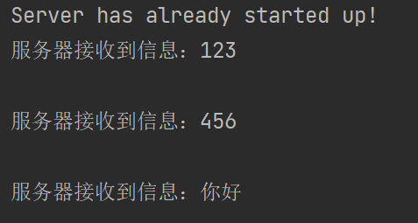
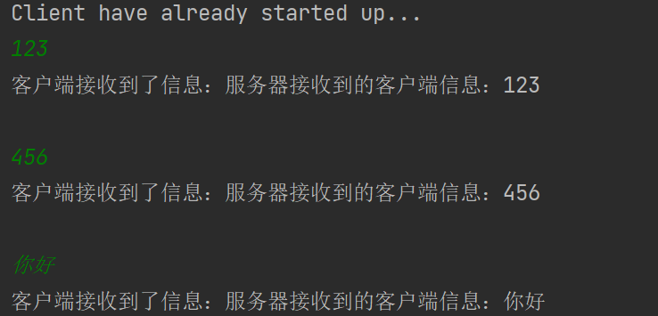
第3章 Java的多线程机制及其网络程序设计
3.6 Java网络程序设计
3.6.6 客户端程序的编写
客户端程序和服务器端程序同时运行在同一台主机上的运行结果如下图所示：
在Java网络编程的实际应用中，可以通过修改dataOperate()方法中的处理语句来修改客户端/服务器程序的通信过程。以上已经比较系统地介绍了客户端/服务器编程的过程。运行时，必须先启动CS_Server，再启动CS_Client。如果客户端程序与服务器程序分别运行在网络不同的机器上，应将服务器的IP地址"127.0.0.1"修改为服务器真实的IP地址。

Slide 64
本章小结
本章内容主要向读者介绍了多线程机制的基本概念及其Java多线程机制实现。通过学习线程的竞争与同步机制入手，学习Thread类的一些基础知识，学习线程的生命周期，最后利用Java语言实现网络程序设计。
通过本章的学习，需要读者了解多线程机制的基本概念；掌握Java多线程机制的实现；了解线程的竞争与同步机制的基本概念；了解Thread类的构造函数及Thread类中的常量和封装的方法；了解线程的生命周期，掌握Java网络程序设计。

